Slide 1


Váltó-Láz: szabadulásra felkészítő, érzékenyítő társasjáték
M 17 00317 védjegy, Szellemi Tulajdon Nemzeti Hivatala
Reintegrációs színterek és lehetőségek
BM-22-E-0026
Pósa Kornél
Váltó-sáv Alapítvány
2023.10.18.

Slide 2


Slide 3
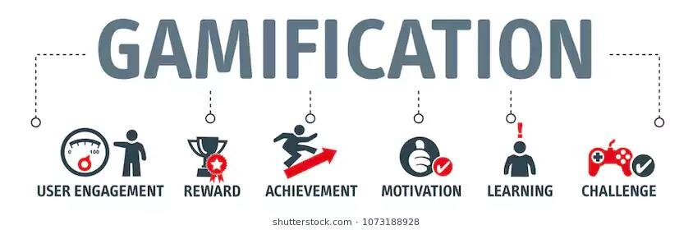
“játékszerűvé tétel”, vagy játékosítás
A fogalom alatt értjük azt a folyamatot, amelynek során a játékokban meglévő pszichológiailag motiváló elemeket és mechanizmusokat egy nem játékszerű közegbe építjük be, azzal a céllal, hogy az adott folyamatokat érdekesebbé és hatékonyabbá tegye.
A gamification nem feltétlenül jelent egy konkrét (társas)játékot!

Slide 4

A kezdetek…
Fókuszban a szabadság (szabadulásra felkészítés, csoportban, cca. 12 alkalom)
Praktikus ismeretek szabaduláskor
Területek: lakhatás, munkavállalás, képzés/tanulás, iratok, pénzkezelés, támogatások, segítő szervezetek, első lépések
TERVEZÉS

Slide 5
Új módszer: TÁRSASJÁTÉK
Táblás játék+kártyajáték+szerepjáték
Csoportban (8+fő) + játékvezető
„mindenki nyertes” elv
„mindenért fizetni kell” elv
Nem kötődik iskolai végzettséghez, spec. kompetenciákhoz – mindenki tudja játszani
Didaktikus, de játék!
Érzékenyítés

Slide 6
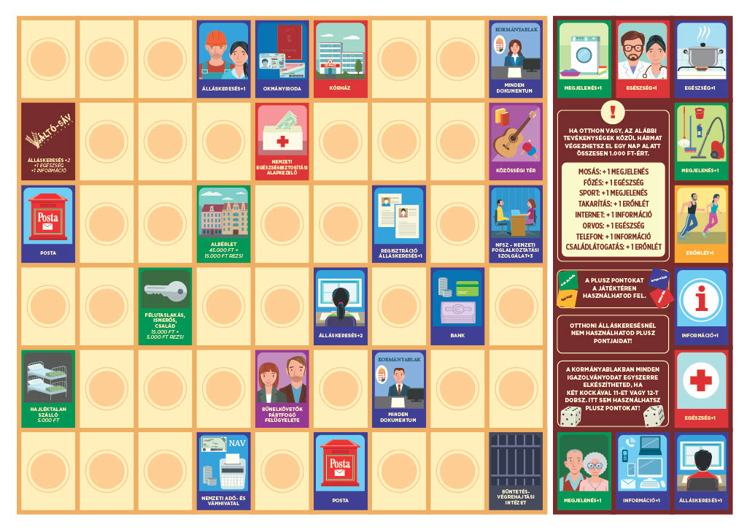
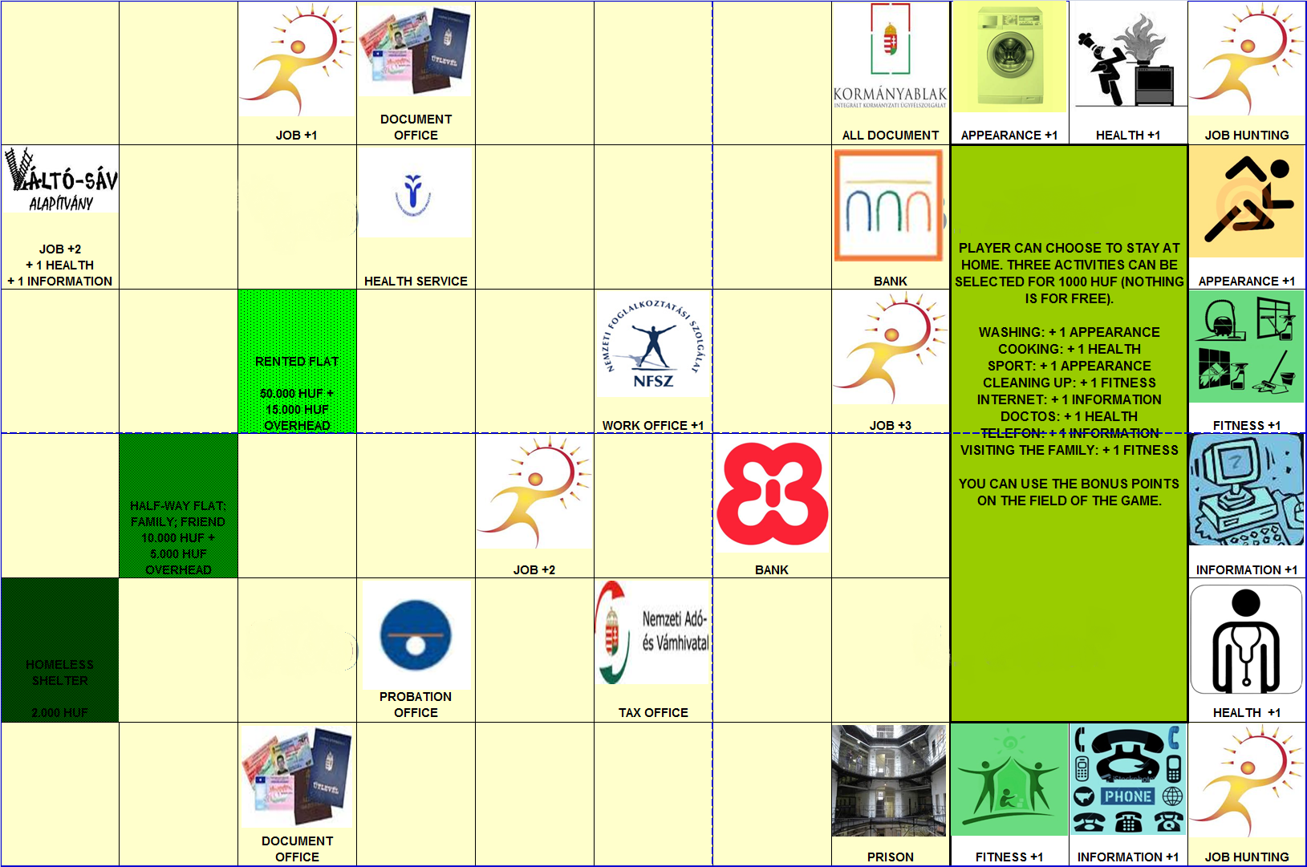
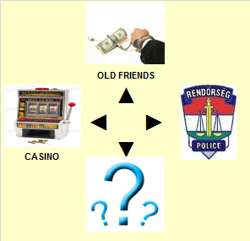

2010-től…

Slide 7
Miért különösen fontos a fogvatartotti célcsoportnál?
Érdeklődés fenntartása
Azonnali visszajelzés
Kompetenciafejlesztés
Biztonságos környezet
Könnyebb megértés
Stressz csökkentés
KÖZÖSSÉG
CSOPORTVEZETŐ

Slide 8
Játékra fel!
A játék célja:
a lakhatás és az azzal kapcsolatos költségek fedezetének megteremtését;
a szükséges dokumentumok beszerzését ;
a munkakeresés nehézségeit és lehetőségeit;
az önellátás kihívásait;
a váratlanul felmerülő költségek problémáit;
A MINDEZEKET MEGKÖNNYÍTŐ LEHETŐSÉGEK BEMUTATÁSÁT.

Slide 9
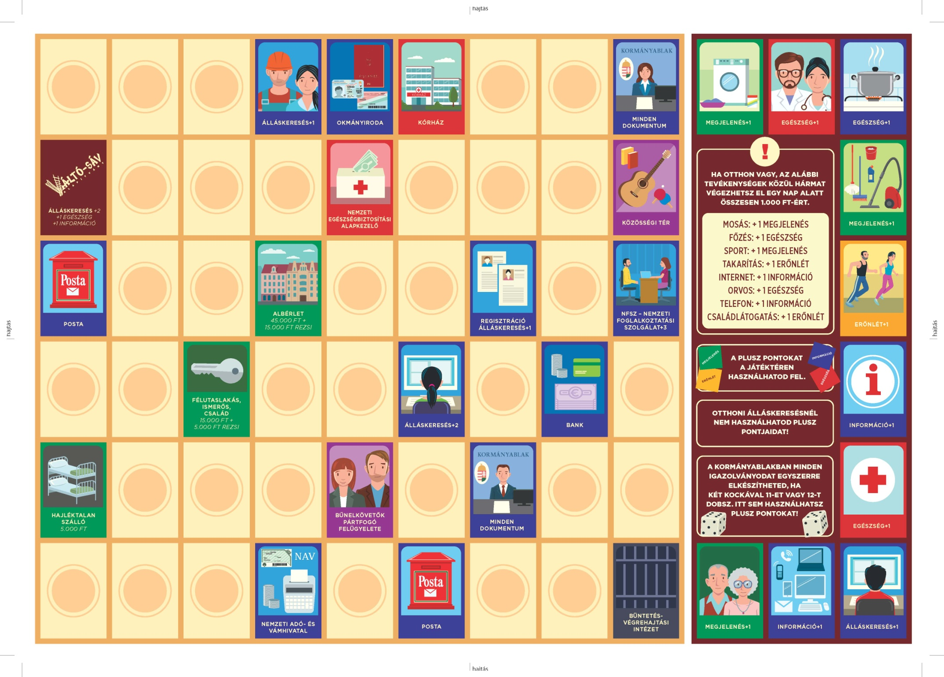

Slide 10
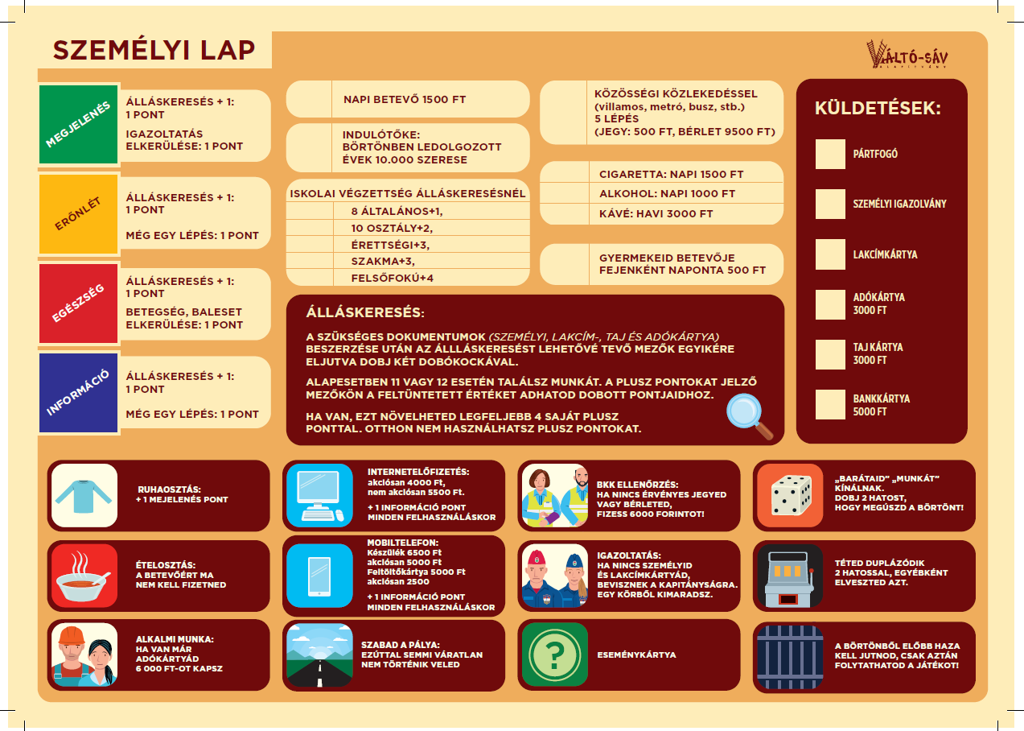

Slide 11



RÉGI BARÁTOK – erre haladva a játékos szembesül azokkal a kihívásokkal, amelyeket korábbi „barátai” jelentenek. Jelesül, hogy a könnyen jött, sok pénzt ígérő, „tuti” munkák leggyakrabban a visszaesést, vagy annak első állomását jelentik. Erre a játékvezető felhívja a játékos figyelmét, majd arra is, hogy ebbe az irányba haladva mi a játékos teendője.

Slide 12
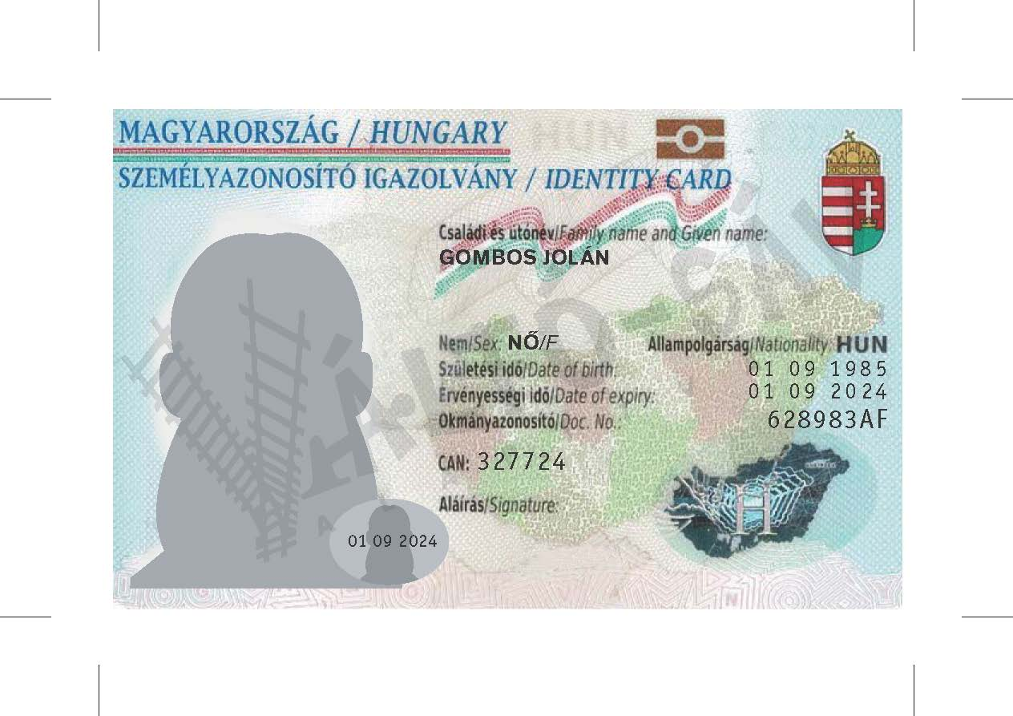
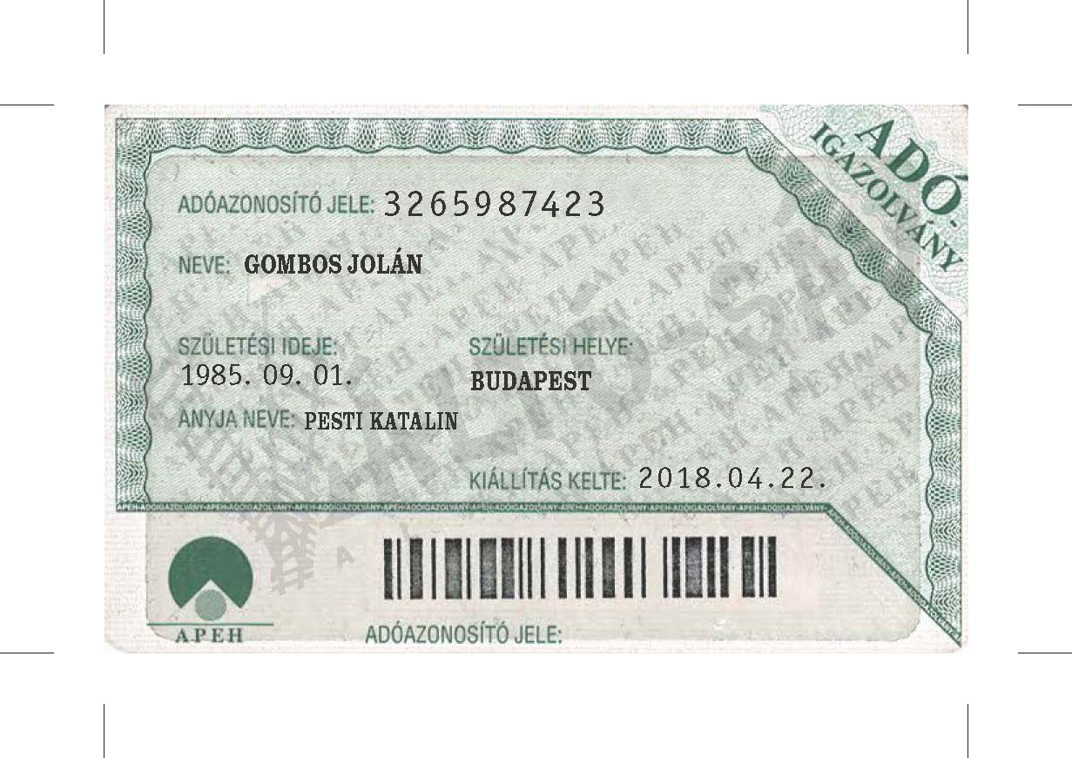

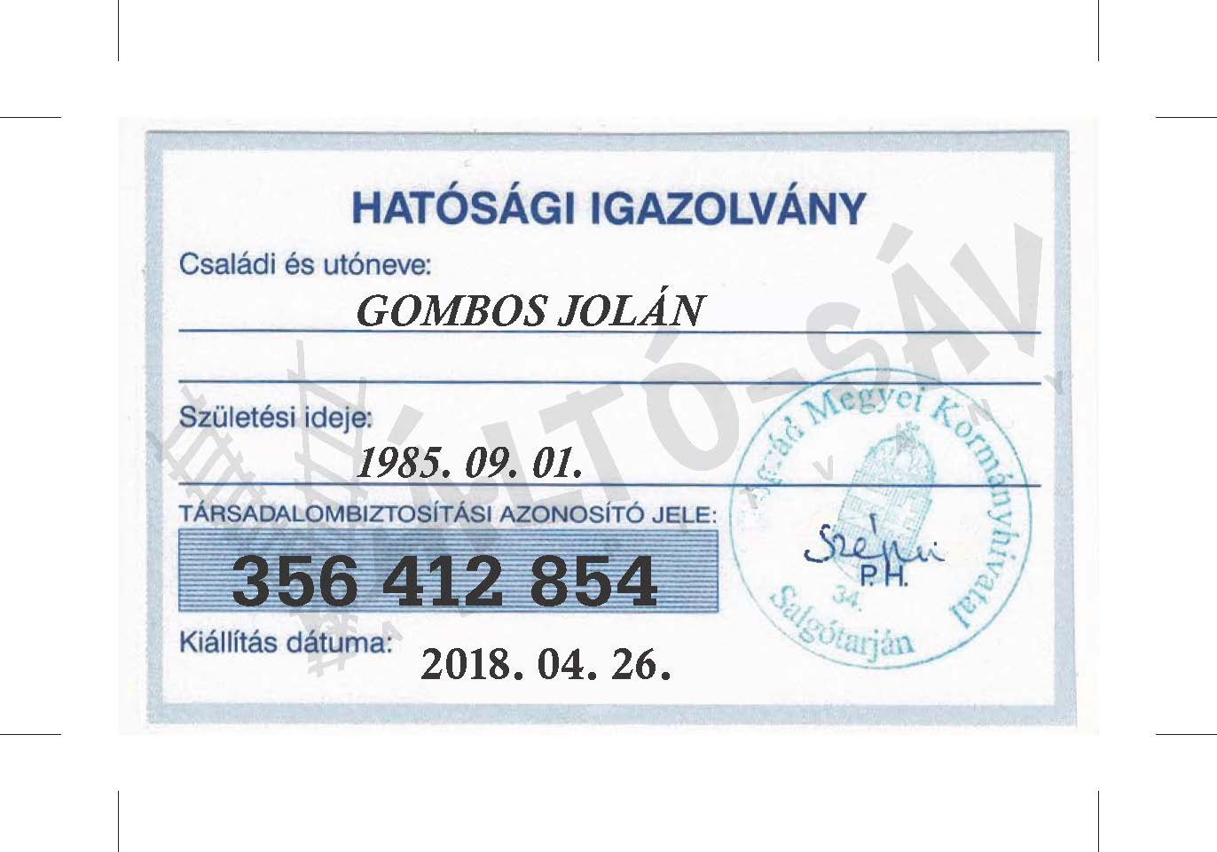
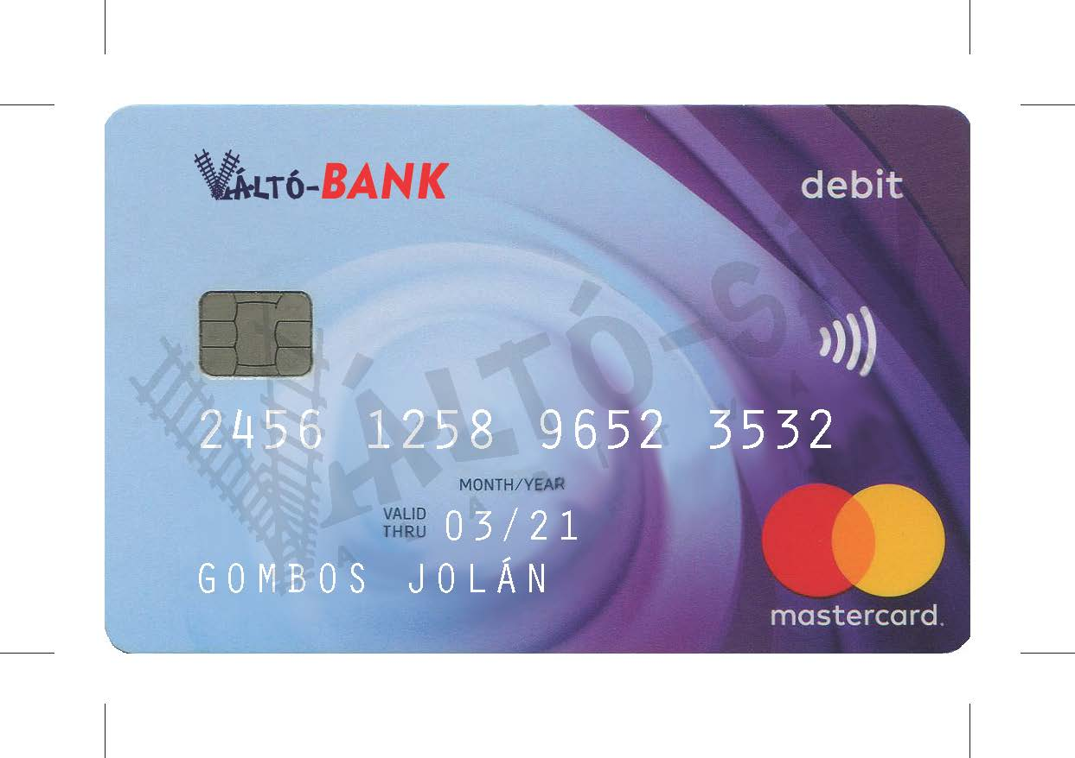
KÜLDETÉS TELJESÍTÉSE
A játékosok célja

Slide 13






INFORMÁCÓ – ezt felhasználva a játékos a munkakeresésnél 1 pontot hozzáadhat kockával elért, illetve a játékmező által biztosított pontjaihoz, vagy eggyel többet léphet a körében.

Slide 14
A játék vége és értékelése
A legértékesebb: ÁLLÁS
Nincs győztes vagy mindenki győztes
A játékvezető értékel
Játékvezető személye és szerepe – naprakész tudás, szimultán játék, tanácsok, „életvezetés”
A legjobb pénzügyi helyzet (minden befizetése után)

Slide 15

Köszönöm a figyelmet!
Web: www.valtosav.hu
E-mail: alapitvany@valtosav.hu
Facebook: www.facebook.com/ValtosavAlapitvany/

